Slide 1
ANATOMIA TOPOGRÁFICA DOS MEMBROS INFERIORES
AULA 3: Ossos e articulações do complexo flexor-extensor da perna.
Prof. Dr. Luís Fernando Tirapelli

Slide 2
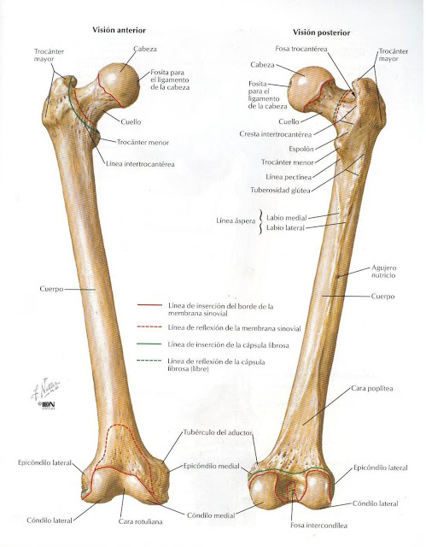
Visão Anterior
Visão Posterior
Fêmur – EPÍFISE DISTAL
Principais acidentes ósseos
Face patelar
Face poplítea
Fossa intercondilar

Slide 3
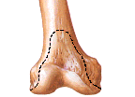
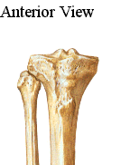
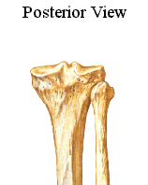
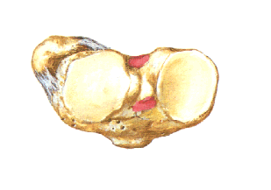
Tíbia e fíbula – EPÍFISES PROXIMAIS
Principais acidentes ósseos
fêmur
posterior
Face artic. fibular
tíbia
Eminência intercondilar
fíbula
anterior
Superior

Slide 4
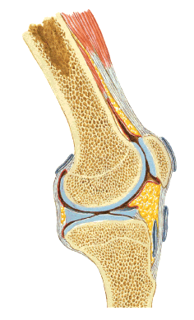
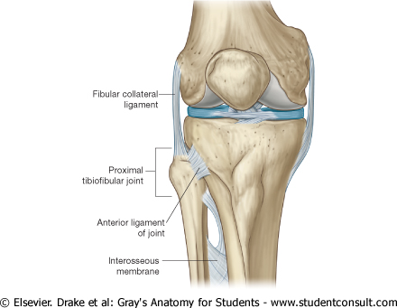
Articulação
do Joelho
e
Art.
tíbio-fibular
proximal
anterior
posterior
Articulação do joelho
2 art. femorotibiais
1 art. femoropatelar

Slide 5
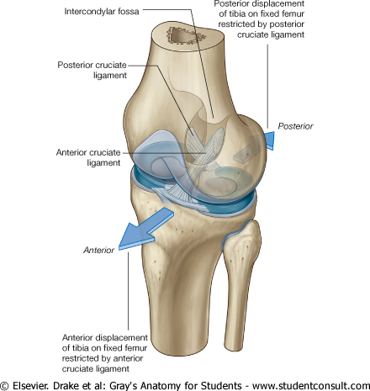
Leve rotação medial durante a extensão, estabilizando os ligamentos.
Flexão (mais instável)
Extensão (mais estável)

Slide 6
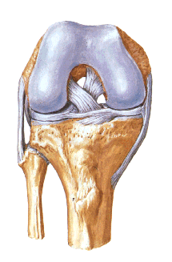
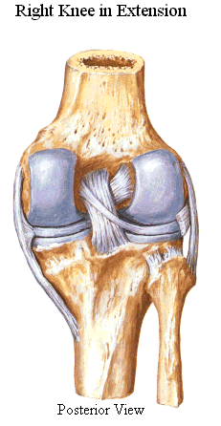
Eixos de Movimento
articulação extendida
Articulação sinovial gínglimo angular
articulação fletida

Slide 7
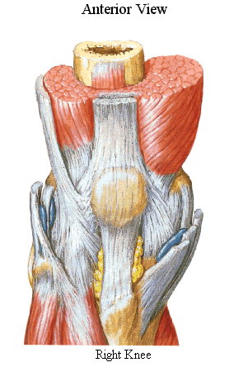
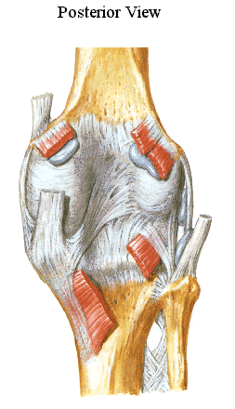
Ligamentos da articulação do joelho
1. Capsulares
Anterior
Posterior
retináculos
popliteos
Retináculos
Ligs. Poplíteos oblíquo e arqueado

Slide 8
Ligamentos extracapsulares
Ligs. colaterais M e L
Lig. patelar

Slide 9
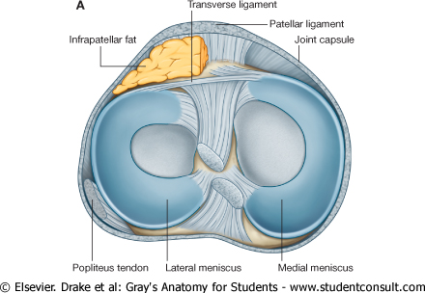
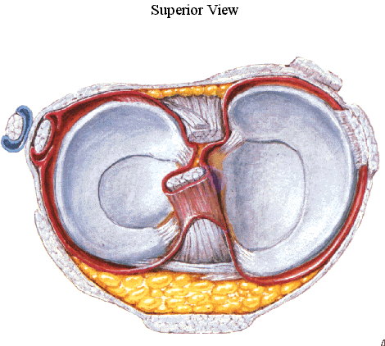
Ligamentos e dispositivos intracapsulares (intrarticulares)

Slide 10
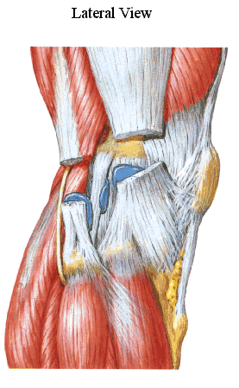
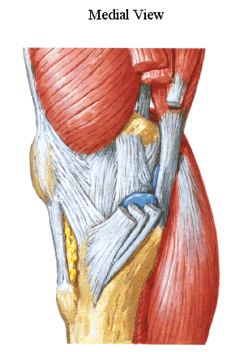
Estabilidade da art. do joelho

Slide 11
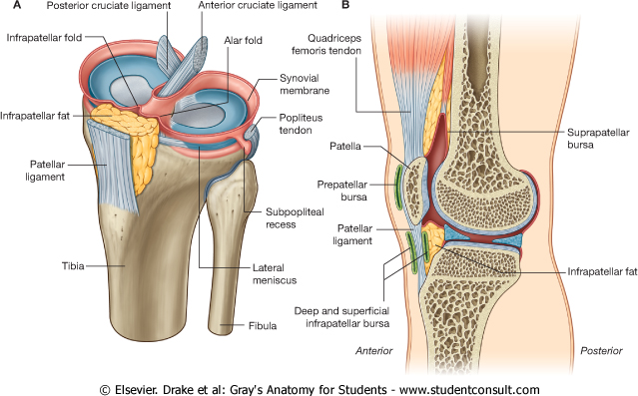
Coxins adiposos: supra e infra-patelares. Cavidade articular e membrana sinovial Bolsa SUPRAPATELAR
Prega sinovial infrapatelar
M. Articular do joelho

Slide 12
RESUMO
Ossos e articulações do complexo flexor-extensor da perna.

Slide 13
REFERÊNCIAS BIBLIOGRÁFICAS
Aumüller, G. Anatomia. 1ª ed, Rio de Janeiro: Guanabara Koogan S.A., 2009.
Drake, R.L., Vogl, W., Mitchell, A.W.M. Gray׳s. Anatomia para estudantes.
1ª ed. Rio de Janeiro: Elsevier Editora Ltda, 2005.
Gardner, Gray e O׳Rahilly. Anatomia.
4ª ed, Rio de Janeiro: Guanabara Koogan S.A., 1978.
Gray׳s. Anatomia. A base anatômica da prática clínica. 40ª ed. Rio de Janeiro: Elsevier Editora Ltda, 2010.
Moore, K.L.; Dalley, A.F. Anatomia orientada para a clínica.
6ª ed, Rio de Janeiro: Guanabara Koogan S.A., 2011.
Snell, R.S. Anatomia clínica para estudantes de medicina. 5ª ed, Rio de Janeiro: Guanabara Koogan S.A., 1999.

